Slide 1
JavaScript
Chen.Si.Tong

Slide 2

web发展史
Mosaic，是互联网历史上第一个获普遍使用和能够显示图片的网页浏览器。于1993年问世。

Slide 3

web发展史
1994年4月，马克.安德森和Silicon Graphics（简称为SGI，中译为“视算科技”或“硅图”）公司的创始人吉姆·克拉克（Jim Clark）在美国加州设立了“Mosaic Communication Corporation”。
Mosaic公司成立后，由于伊利诺伊大学拥有Mosaic的商标权，且伊利诺伊大学已将技术转让给Spy Glass公司，开发团队必须彻底重新撰写浏览器程式码，且浏览器名称更改为Netscape Navigator，公司名字于1994年11月改名为“Netscape Communication Corporation”，此后沿用至今，中译为“网景”。
微软的Internet Explorer及Mozilla Firefox等，其早期版本皆以Mosaic为基础而开发。微软随后买下Spy Glass公司的技术开发出Internet Explorer浏览器，而Mozilla Firefox则是网景通讯家开放源代码后所衍生出的版本。

Slide 4

js历史
JavaScript作为Netscape Navigator浏览器的一部分首次出现在1996年。它最初的设计目标是改善网页的用户体验。
作者：Brendan Eich
期初JavaScript被命名为，LiveScript，后因和Sun公司合作，因市场宣传需要改名JavaScript。后来Sun公司被Oracle收购，JavaScript版权归Oracle所有。

Slide 5
浏览器组成
1.shell部分
2.内核部分
渲染引擎（语法规则和渲染）
js引擎
其他模块

Slide 6
js引擎
2001年发布ie6，首次实现对js引擎的优化。
2008年Google发布最新浏览器Chrome，它是采用优化后的javascript引擎，引擎代号V8，因能把js代码直接转化为机械码来执行，进而以速度快而闻名。
后Firefox也推出了具备强大功能的js引擎
Firefox3.5 TraceMonkey（对频繁执行的代码做了路径优化）
Firefox4.0 JeagerMonkey

Slide 7
js的逼格
解释性语言 — (不需要编译成文件）跨平台
单线程
ECMA标注 — 为了取得技术优势，微软推出了JScript，CEnvi推出ScriptEase，与JavaScript同样可在浏览器上运行。为了统一规格JavaScript兼容于ECMA标准，因此也称为ECMAScript。

Slide 8


js执行队列
js执行主线程
task1,1ms
task2,2ms
task2,1ms
task1,1ms
task1,1ms
task2,1ms

Slide 9
开始学习js
js三大部分
ECMAScript、DOM、BOM

Slide 10
开始学习js
如何引入js?
页面内嵌<script></script>标签
外部引入<script src=“location”></script>
为符合web标准（w3c标准中的一项）结构、样式、行为相分离，通常会采用外部引入

Slide 11
js基本语法
变量(variable)
变量声明
声明、赋值分解
单一var声明法
命名规则
1.变量名必须以英文字母、_、$ 开头
2.变量名可以包括英文字母、_、$、数字
3.不可以用系统的关键字、保留字作为变量名

Slide 12
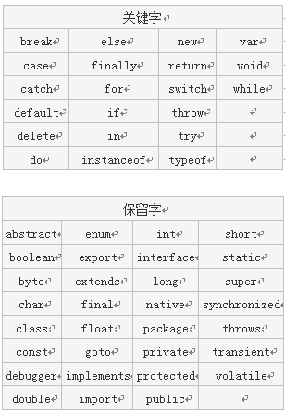

Slide 13
基本语法
值类型
不可改变的原始值（栈数据）
Number,String,Boolean,undefined,null
引用值（堆数据）
array, object, function

Slide 14
栈(stack)
堆(heap)
[10, 20,30]
cst
1001
1001
zx
1001
1002
1009
1003
1008
1004
1007
1005
1006
1006
1005
1007
1004
1008
1003
1009
1002
1010
1001
1011

Slide 15
基本语法
js语句基本规则
语句后面要用分号结束“；”
js语法错误会引发后续代码终止，但不会影响其它js代码块
书写格式要规范，“= + / -”两边都应该有空格

Slide 16
js运算符
运算操作符
“+”
1.数学运算、字符串链接
2.任何数据类型加字符串都等于字符串
“-”，“*”，“/“，“%”，”=“，“()”
优先级”=“最弱，”()”优先级较高
“++”，“- -”，”+=“，“-=”，“/=“，“*=”，“%=”

Slide 17
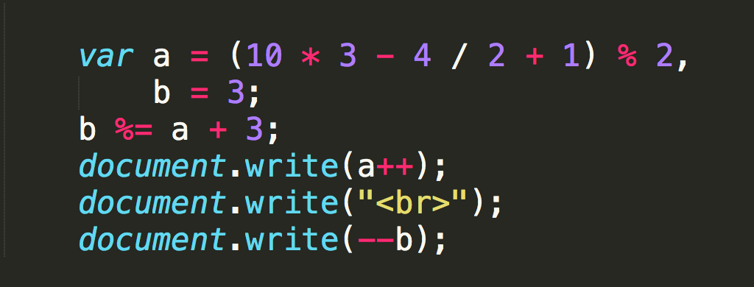
练习
1.写出打印结果
2.var a = 123; var b =234;请交换a，b的值。

Slide 18
js运算符
比较运算符
“>”，”<”，”==”，“>=”，“<=”，”!=”
比较结果为boolean值
逻辑运算符
“&&”，“||”，“!“
运算结果为真实的值
被认定为false的值
undefined， null， NaN， “”， 0， false

Slide 19
条件语句
if、if else if
if <—> && 转换
for
while, do while

Slide 20
作业
1.计算2的n次幂，n可输入，n为自然数。
2.计算n的阶乘，n可输入
3.著名的斐波那契额数列
1 1 2 3 5 8 输出第n项
4.编写一程序，输入一个三位数的正整数，输出时反向输出。如：输入456,输出654。

Slide 21
作业
5.输入a,b,c三个数字，打印出最大的。
6.打印出100以内的质数

Slide 22


Slide 23
条件语句补充
switch case
break
continue

Slide 24
初识引用值
数组
对象

Slide 25
编程形式的区别
1.面向过程
2.面向对象

Slide 26

typeof
六种数据类型
number、string、boolean、undefined、object、function

Slide 27
类型转换
1.显示类型转换
Number(mix)
parseInt(string,radix)
parseFloat(string)
toString(radix)
String(mix)
Boolean()

Slide 28
类型转换
隐式类型转换
isNaN ()
++/— +/-（一元正负）
+
*/%
&& || ！
< > <= >=
== !=

Slide 29
类型转换
不发生类型转换
=== !==

Slide 30
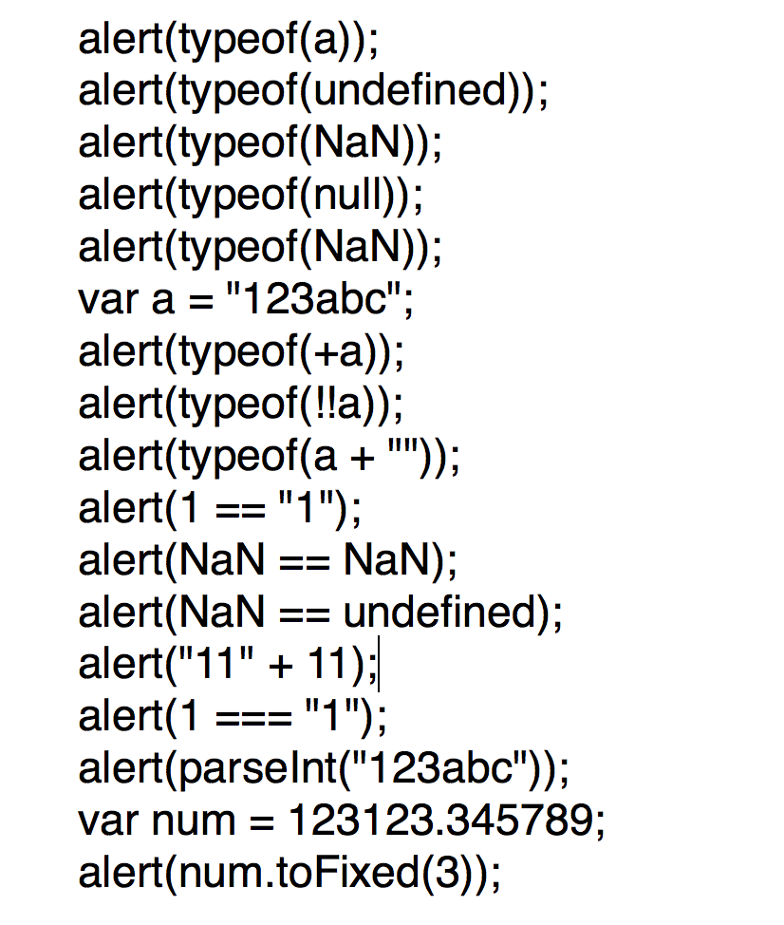
练习
typeof(typeof(a));

Slide 31
函数
定义
函数声明
函数表达式
组成形式
函数名称
参数
形参
实参
返回值

Slide 32
课堂小练习
1.写一个函数，功能是告知你所选定的小动物的叫声。
2.写一个函数，实现加法计数器。
3.定义一组函数，输入数字，逆转并输出汉字形式。
4.写一个函数，实现n的阶乘。
5.写一个函数，实现斐波那契数列

Slide 33
return 5 * mul(5-1)
return (5 - 1) * mul(5 - 2)
return (3) * mul(5- 3)
return (5 - 3) * mul(5 - 4)
return 1

Slide 34
作用域初探
作用域定义：变量（变量作用于又称上下文）和函数生效（能被访问）的区域
全局、局部变量
作用域的访问顺序

Slide 35
挑战型作业
题目：
要求输入一串低于10位的数字，输入这串数字的中文大写。
eg：input :10000 output:壹万
eg: input :1001010 output:壹佰万壹仟零壹拾

Slide 36
作用域精解
[[scope]]:每个javascript函数都是一个对象，对象中有些属性我们可以访问，但有些不可以，这些属性仅供javascript引擎存取，[[scope]]就是其中一个。[[scope]]指的就是我们所说的作用域,其中存储了运行期上下文的集合。
作用域链：[[scope]]中所存储的执行期上下文对象的集合，这个集合呈链式链接，我们把这种链式链接叫做作用域链。

Slide 37
作用域精解
运行期上下文:当函数执行时，会创建一个称为执行期上下文的内部对象。一个执行期上下文定义了一个函数执行时的环境，函数每次执行时对应的执行上下文都是独一无二的，所以多次调用一个函数会导致创建多个执行上下文，当函数执行完毕，执行上下文被销毁。
查找变量：从作用域链的顶端依次向下查找。

Slide 38
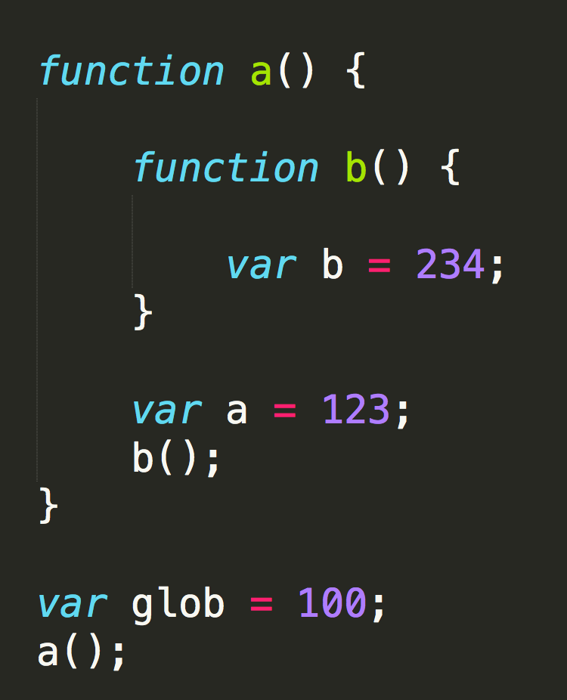

Slide 39
a函数被定义时，发生如下过程
scope chain
Global Object
0
this
window
a
[[scope]]
window
(object)
document
(object)
a
(function)
glob
100

Slide 40
a函数被执行时，发生如下过程
Activation Object
this
window
scope chain
arguments
[]
a
0
a
123
1
[[scope]]
b
(function)
Global Object
this
window
window
(object)
document
(object)
a
(function)
glob
100

Slide 41
b函数被创建时，发生如下过程
Activation Object
this
window
scope chain
arguments
[]
b
0
a
123
1
[[scope]]
b
(function)
Global Object
this
window
window
(object)
document
(object)
a
(function)
glob
100

Slide 42
b函数被执行时，发生如下过程
Activation Object
this
window
arguments
[]
b
234
scope chain
b
0
1
Activation Object
[[scope]]
2
this
window
arguments
[]
a
123
Global Object
b
(function)
this
window
window
(object)
document
(object)
a
(function)
glob
100

Slide 43
闭包
当内部函数被保存到外部时，将会生成闭包。闭包会导致原有作用域链不释放，造成内存泄露。

Slide 44
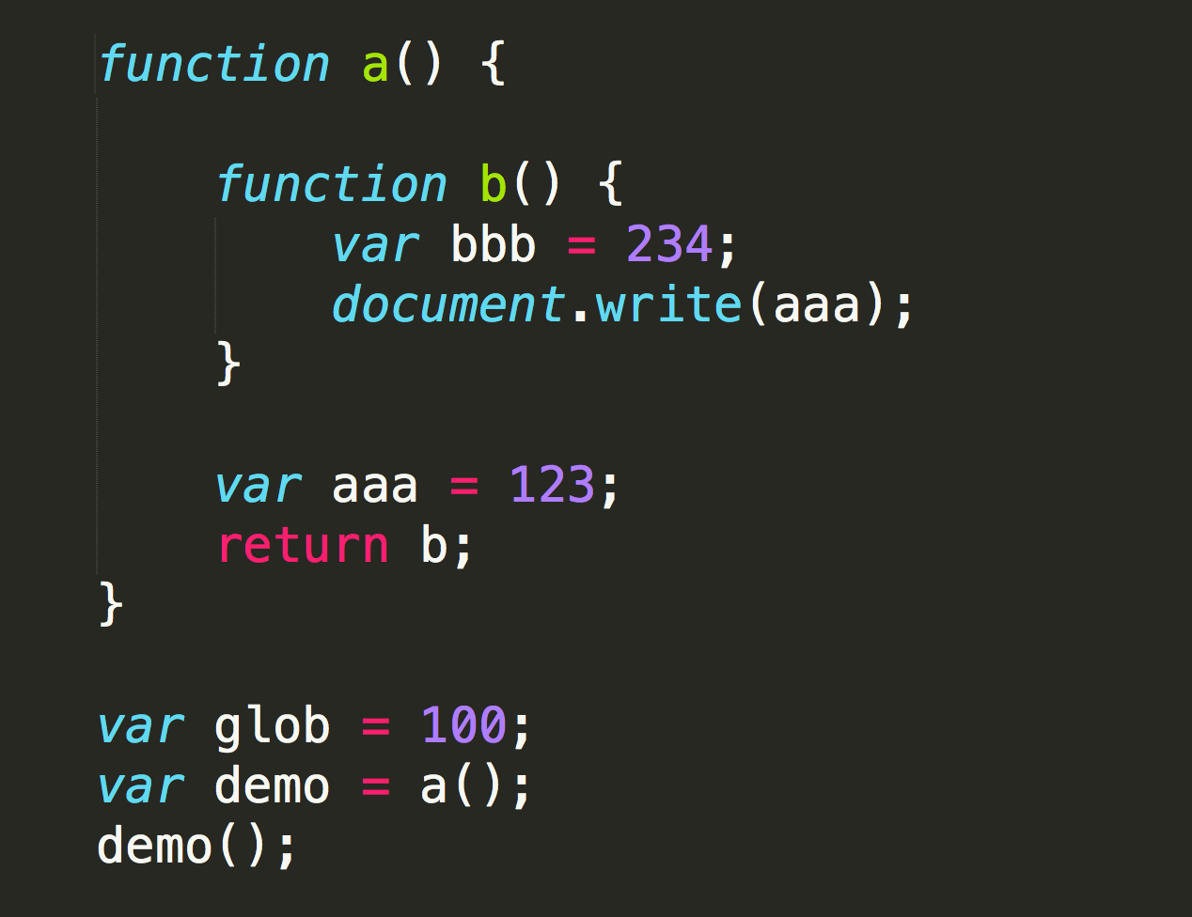

Slide 45
a执行
Activation Object
this
window
scope chain
arguments
[]
a
0
aaa
123
1
[[scope]]
b
(function)
b定义，并被保存出来
Global Object
scope chain
this
window
0
window
(object)
demo
1
document
(object)
[[scope]]
a
(function)
glob
100
demo
(function)

Slide 46
闭包的作用
实现公有变量
eg:函数累加器
可以做缓存
eg:eater
可以实现封装，属性私有化。
eg: Person();

Slide 47
立即执行函数
定义：此类函数没有声明，在一次执行过后即释放。适合做初始化工作。

Slide 48
闭包的防范
闭包会导致多个执行函数共用一个公有变量，如果不是特殊需要，应尽量防止这种情况发生。

Slide 49
js运行三部曲
语法分析
预编译
解释执行

Slide 50
预编译前奏
1.imply global 暗示全局变量：即任何变量，如果变量未经声明就赋值，此变量就为全局对象所有。
eg: a = 123;
eg: var a = b = 123;
2.一切声明的全局变量，全是window的属性。
eg:var a = 123; ===> window.a = 123;

Slide 51
预编译
四部曲：
1.创建AO对象
2.找形参和变量声明，将变量和形参名作为AO属性名，值为undefined
3.将实参值和形参统一
4.在函数体里面找函数声明，值赋予函数体

Slide 52
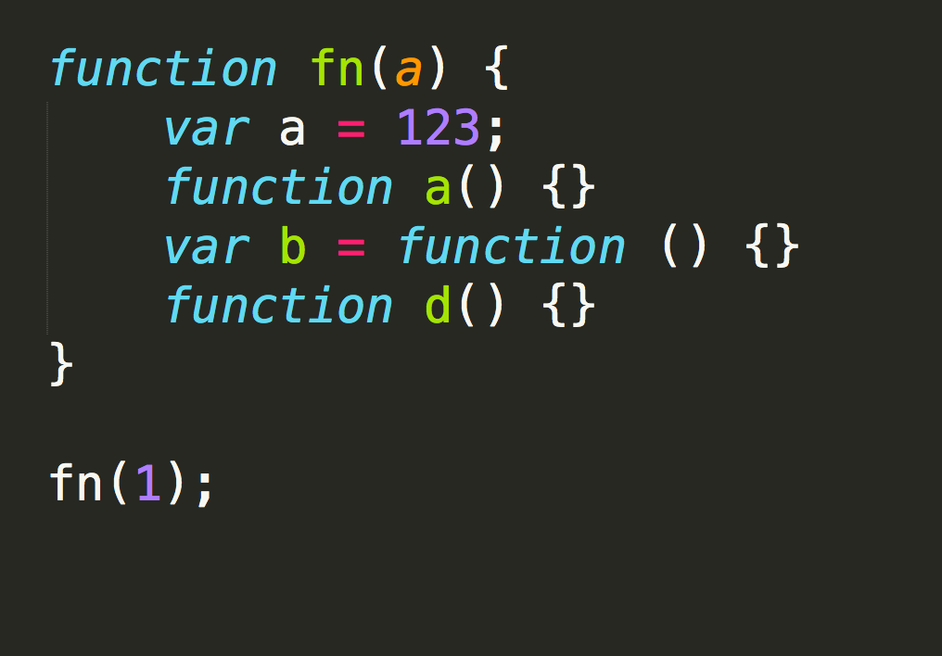

Slide 53
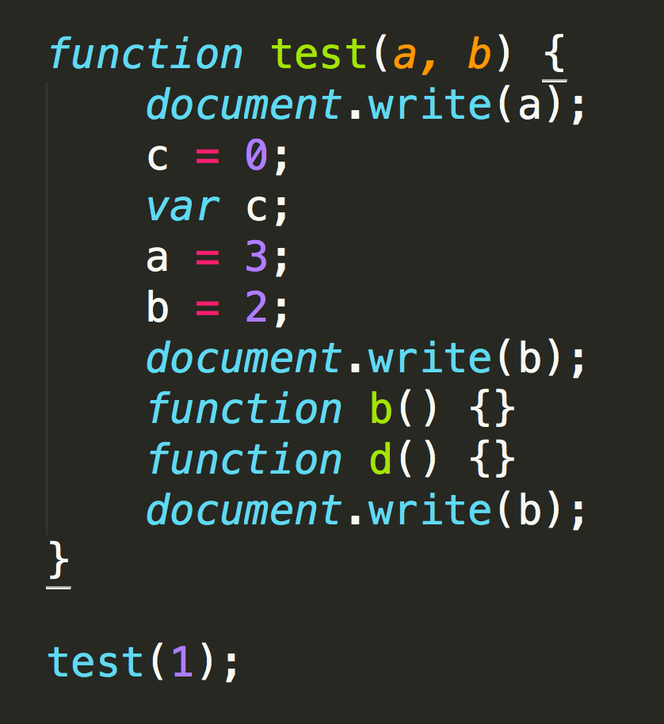

Slide 54
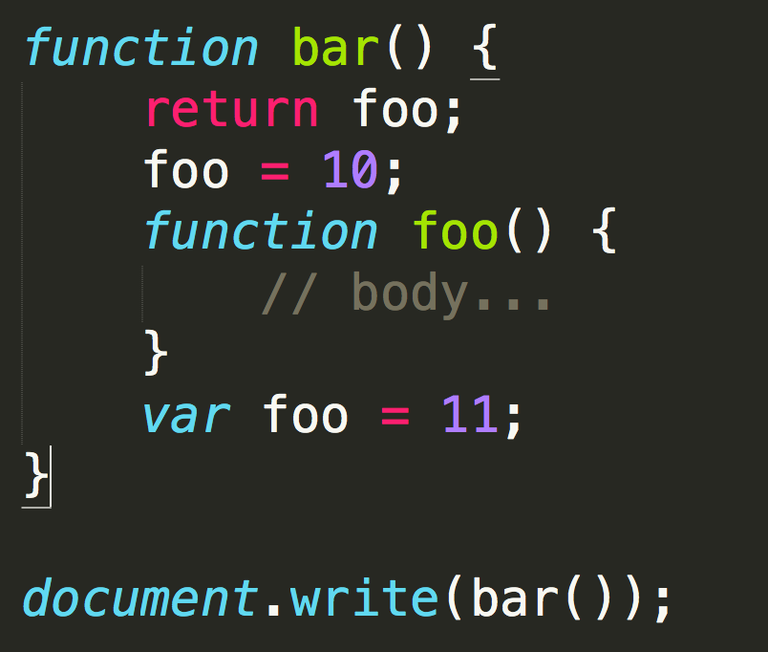

Slide 55
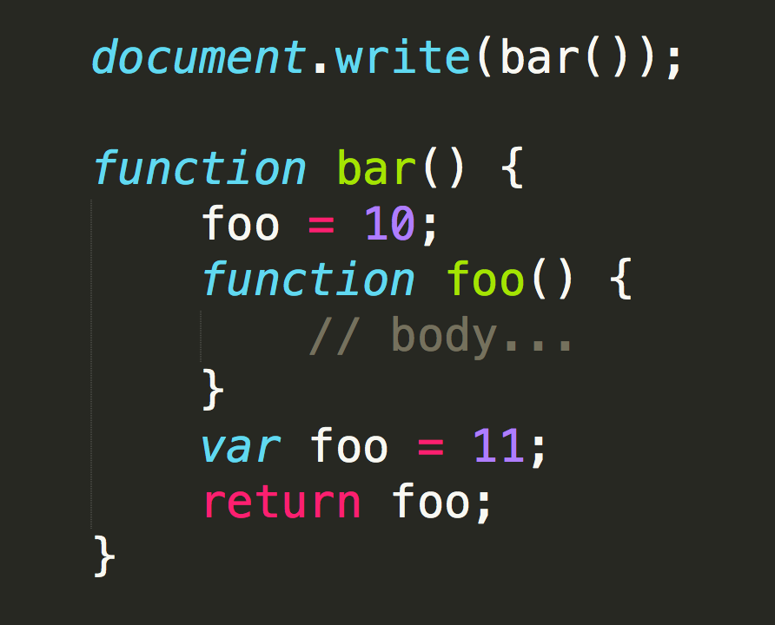

Slide 56
对象
1.用已学的知识点，描述一下你心目中的对象。
2.属性的增、删、改、查
3.对象的创建方法
字面量
构造函数
系统自带 new Object();Array();Number();Boolean();Date();
自定义
Object.create(原型)方法

Slide 57
构造函数内部原理
1.在函数体最前面隐式的加上this = {}
2.执行 this.xxx = xxx;
3.隐式的返回this

Slide 58
包装类
String();
Boolean();
Number();

Slide 59
原型
1.定义：原型是function对象的一个属性，它定义了构造函数制造出的对象的公共祖先。通过该构造函数产生的对象，可以继承该原型的属性和方法。原型也是对象。
2.利用原型特点和概念，可以提取共有属性。
3.对象属性的增删和原型上属性增删改查。
4.对象如何查看原型 — > 隐式属性 __proto__。
5.对象如何查看对象的构造函数 — > constructor。

Slide 60
原型链
如何构成原型链?
原型链上属性的增删改查
谁调用的方法内部this就是谁-原型案例
对象的最终都会继承自Object.prototype
Object.create(原型);
原型方法上的重写

Slide 61
call/apply
作用，改变this指向。
区别，后面传的参数形式不同。

Slide 62
继承发展史
1.传统形式
过多的继承了没用的属性
2.借用构造函数
不能继承借用构造函数的原型
每次构造函数都要多走一个函数
3.共享原型
不能随便改动自己的原型
4.圣杯模式

Slide 63
命名空间
管理变量，防止污染全局，适用于模块化开发

Slide 64
思考问题
如何实现链式调用模式（模仿jquery）
obj.eat().smoke().drink().eat().sleep();

Slide 65
查看属性
obj.prop
obj[“prop”]

Slide 66
对象的枚举
1.hasOwnProperty
2.in
3.instanceof

Slide 67
this
1.函数预编译过程 this —> window
2.全局作用域里 this —> window
3.call/apply 可以改变函数运行时this指向
4.obj.func(); func()里面的this指向obj)

Slide 68
arguments
arguments.callee
func.caller

Slide 69
克隆
浅层克隆
深层克隆 — > 作业

Slide 70
数组
数组的定义
new Array(length/content);
字面量
数组的读和写
arr[num] //不可以溢出读
arr[num] = xxx;//可以溢出写

Slide 71
数组常用的方法
改变原数组
reverse,sort,push,pop, unshift, shift,
splice
不改变原数组
forEach filter map reduce reduceRight
slice concat,join—>split,toString

Slide 72
类数组
1.可以利用属性名模拟数组的特性
2.可以动态的增长length属性
3.如果强行让类数组调用push方法，则会根据length属性值的位置进行属性的扩充。

Slide 73
三目运算符
形式：判断语句? 若为真，执行，并返回结果：若为假，执行，并返回结果
三目运算符其实就是简化版的if(){…}else{}语句

Slide 74
try…catch
try{}catch(e) {}finally{}
Error.name的六种值对应的信息：
1. EvalError：eval()的使用与定义不一致
2. RangeError：数值越界
3. ReferenceError：非法或不能识别的引用数值
4. SyntaxError：发生语法解析错误
5. TypeError：操作数类型错误
6. URIError：URI处理函数使用不当

Slide 75
es5严格模式
“use strict”
不再兼容es3的一些不规则语法。使用全新的es5规范。
两种用法：
全局严格模式
局部函数内严格模式（推荐）
就是一行字符串，不会对不兼容严格模式的浏览器产生影响。
不支持with,arguments.callee,func.caller,变量赋值前必须声明，局部this必须被赋值(Person.call(null/undefined) 赋值什么就是什么),拒绝重复属性和参数

Slide 76
DOM

Slide 77
什么是DOM
1.DOM — > Document Object Model
2.DOM定义了表示和修改文档所需的对象、这些对象的行为和属性以及这些对象之间的关系。DOM对象即为宿主对象，由浏览器厂商定义，用来操作html和css功能的一类对象的集合。也有人称DOM是对HTML以及XML的标准编程接口。

Slide 78
DOM基本操作
1.对节点的增删改查
查
查看元素节点
document代表整个文档
document.getElementById() //元素id 在Ie8以下的浏览器，不区分id大小写，而且也返回匹配name属性的元素
.getElementsByTagName() // 标签名
getElementsByName(); //，IE不支持需注意，只有部分标签name可生效（表单，表单元素，img，iframe）
.getElementsByClassName() // 类名 -> ie8和ie8以下的ie版本中没有，可以多个class一起
.querySelector() // css选择器 在ie7和ie7以下的版本中没有
.querySelectorAll() // css选择器 在ie7和ie7以下的版本中没有

Slide 79
DOM基本操作
遍历节点树：
parentNode -> 父节点 (最顶端的parentNode为#document);
childNodes -> 子节点们
firstChild -> 第一个子节点
lastChild -> 最后一个子节点
nextSibling->后一个兄弟节点 previousSibling->前一个兄弟节点
基于元素节点树的遍历
parentElement -> 返回当前元素的父元素节点 (IE不兼容)
children -> 只返回当前元素的元素子节点
node.childElementCount === node.children.length当前元素节点的子元素节点个数(IE不兼容)
firstElementChild -> 返回的是第一个元素节点(IE不兼容)
lastElementChild -> 返回的是最后一个元素节点(IE不兼容)
nextElementSibling / previousElementSibling ->返回后一个/前一个兄弟元素节点（IE不兼容)

Slide 80
DOM基本操作
节点的类型
元素节点 —— 1
属性节点 —— 2
文本节点 —— 3
注释节点 —— 8
document —— 9
DocumentFragment —— 11
获取节点类型 nodeType

Slide 81
DOM基本操作
节点的四个属性
nodeName
元素的标签名，以大写形式表示,只读
nodeValue
Text节点或Comment节点的文本内容,可读写
nodeType
该节点的类型，只读
attributes
Element 节点的属性集合
节点的一个方法 Node.hasChildNodes();

Slide 82
DOM接口
注：文档
HTMLHeadElement
Document
HTMLDocument
HTMLBodyElement
Text
HTMLTitleElement
CharacterData
Comment
HTMLParagraphElement
Node
注：文档中的元素
Element
HTMLElement
HTMLInputElement
HTMLTableElement
Attr
…etc.

Slide 83
DOM基本操作
1.getElementById方法定义在Document.prototype上，即Element节点上不能使用。
2.getElementsByName方法定义在HTMLDocument.prototype上，即非html中的document以外不能使用(xml document,Element)
3.getElementsByTagName方法定义在Document.prototype 和 Element.prototype上
4.HTMLDocument.prototype定义了一些常用的属性，body,head,分别指代HTML文档中的<body><head>标签。
5.Document.prototype上定义了documentElement属性，指代文档的根元素，在HTML文档中，他总是指代<html>元素
6.getElementsByClassName、querySelectorAll、querySelector在Document,Element类中均有定义

Slide 84
课堂练习
1.遍历元素节点树，要求不能用children属性
2.封装函数，返回元素e的第n层祖先元素
3.封装函数，返回元素e的第n个兄弟节点，n为正，返回后面的兄弟节点，n为负，返回前面的，n为0，返回自己。
4.编辑函数，封装children功能，解决以前部分浏览器的兼容性问题
5.自己封装hasChildren()方法，不可用children属性

Slide 85
DOM基本操作
增
document.createElement();
document.createTextNode();
document.createComment();
document.createDocumentFragment();
插----剪切操作
PARENTNODE.appendChild();
PARENTNODE.insertBefore(a, b):
删
parent.removeChild();
替换
parent.replaceChild(new, origin);

Slide 86
DOM基本操作
Element节点的一些属性
innerHTML
innerText(火狐不兼容) / textContent(老版本IE不好使)
Element节点的一些方法
ele.setAttribute()
ele.getAttribute();

Slide 87
课堂练习
请编写一段JavaScript脚本生成下面这段DOM结构。要求：使用标准的DOM方法或属性。
<div class="example">
<p class="slogan">姬成，长的还行 </p>
<strong>邓哥，amazing </strong>
</div>
提示 dom.className 可以读写class

Slide 88
课后作业
1.封装函数insertAfter()；功能类似insertBefore();
提示:可忽略老版本浏览器，直接在Element.prototype上编程
2.封装remove(); 使得child.remove()直接可以销毁自身
3.将目标节点内部的节点顺序，逆序。
eg:<div> <a></a> <em></em></div>
<div><em></em><a></a></div>

Slide 89
日期对象 Date()
封装函数，打印当前是何年何月何日何时，几分几秒。

Slide 90
js定时器
setInterval();
setTimeout();
clearInterval();
clearTimeout();
全局对象window上的方法，内部函数this指向window
注意 ：setInterval(“func()”,1000);

Slide 91
练习题
1.计时器，到一分钟停止

Slide 92
DOM/BOM基本操作
查看滚动条的滚动距离
window.pageXOffset/pageYOffset
IE8及IE8以下不兼容
document.body/documentElement.scrollLeft/scrollTop
兼容性比较混乱，用时取两个值相加，因为不可能存在两个同时有值
封装兼容性方法，g求滚动轮滚动距离getScrollOffset()

Slide 93
DOM基本操作
查看视口的尺寸
window.innerWidth/innerHeight （加上 滚动条宽度 / 高度）
IE8及IE8以下不兼容
document.documentElement.clientWidth/clientHeight
标准模式下，任意浏览器都兼容
document.body.clientWidth/clientHeight
适用于怪异模式下的浏览器
封装兼容性方法，返回浏览器视口尺寸getViewportOffset()

Slide 94
DOM基本操作
查看元素的几何尺寸
domEle.getBoundingClientRect();
兼容性很好
该方法返回一个对象，对象里面有left,top,right,bottom等属性。left和top代表该元素左上角的X和Y坐标，right和bottom代表元素右下角的X和Y坐标
height和width属性老版本IE并未实现
返回的结果并不是“实时的”

Slide 95
DOM基本操作
查看元素的尺寸
dom.offsetWidth，dom.offsetHeight
查看元素的位置
dom.offsetLeft, dom.offsetTop
对于无定位父级的元素，返回相对文档的坐标。对于有定位父级的元素，返回相对于最近的有定位的父级的坐标。(无论是 left 还是margin-left等都是距离。 )
dom.offsetParent
返回最近的有定位的父级，如无，返回body, body.offsetParent 返回null
eg：求元素相对于文档的坐标 getElementPosition()

Slide 96
DOM基本操作
让滚动条滚动
window上有三个方法
scroll(),scrollTo(),scrollBy();
三个方法功能类似，用法都是将x,y坐标传入。即实现让滚动轮滚动到当前位置。
区别：scrollBy()会在之前的数据基础之上做累加。
eg：利用scrollBy() 快速阅读的功能

Slide 97
脚本化CSS
读写元素css属性
dom.style.prop
可读写行间样式，没有兼容性问题，碰到float这样的关键字属性，前面应加css
eg:float — > cssFloat
符合属性必须拆解，组合单词变成小驼峰式写法
写入的值必须是字符串格式

Slide 98
脚本化CSS
查询计算样式
window.getComputedStyle(ele,null);
计算样式只读
返回的计算样式的值都是绝对值，没有相对单位
IE8 及 IE8以下不兼容

Slide 99
脚本化CSS
查询样式
ele.currentStyle
计算样式只读
返回的计算样式的值不是经过转换的绝对值
IE独有的属性
封装兼容性方法getStyle(obj,prop);

Slide 100
脚本化CSS
小练习
让方块运动

Slide 101
作业
轮播图
仿照优酷电影主页

Slide 102
脚本化样式表
查找，操作样式表
document.styleSheets
该属性存储了一个html文档里面的所有css样式表的集合

Slide 103
事件
1.何为事件
2.重要吗？ — 交互体验的核心功能
演示demo — 拖拽，和点击

Slide 104
如何绑定事件
1.ele.onxxx = function (event) {}
兼容性很好，但是一个元素只能绑定一个处理程序
基本等同于写在HTML行间上
2.ele.addEventListener(type, fn, false);
IE9以下不兼容，可以为一个事件绑定多个处理程序
3.ele.attachEvent(‘on’ + type, fn);
IE独有，一个事件同样可以绑定多个处理程序
小练习：参见神马笔试题

Slide 105
事件处理程序的运行环境
1.ele.onxxx = function (event) {}
程序this指向是dom元素本身
2.obj.addEventListener(type, fn, false);
程序this指向是dom元素本身
3.obj.attachEvent(‘on’ + type, fn);
程序this指向window
封装兼容性的 addEvent(elem, type, handle);方法

Slide 106
解除事件处理程序
ele.onclick = false/‘’/null;
ele.removeEventListener(type, fn, false);
ele.detachEvent(‘on’ + type, fn);
注:若绑定匿名函数，则无法解除

Slide 107
事件处理模型 — 事件冒泡、捕获
事件冒泡：
结构上（非视觉上）嵌套关系的元素，会存在事件冒泡的功能，即同一事件，自子元素冒泡向父元素。（自底向上）
事件捕获：
结构上（非视觉上）嵌套关系的元素，会存在事件捕获的功能，即同一事件，自父元素捕获至子元素（事件源元素）。（自底向上）
IE没有捕获事件
触发顺序，先捕获，后冒泡
focus，blur，change，submit，reset，select 等事件不冒泡

Slide 108
取消冒泡和阻止默认事件
取消冒泡：
W3C标准 event.stopPropagation();但不支持ie9以下版本
IE独有 event.cancelBubble = true;
封装取消冒泡的函数 stopBubble(event)
阻止默认事件:
默认事件 — 表单提交，a标签跳转，右键菜单等
1.return false; 以对象属性的方式注册的事件才生效
2.event.preventDefault(); W3C标注，IE9以下不兼容
3.event.returnValue = false; 兼容IE
封装阻止默认事件的函数 cancelHandler(event);

Slide 109
事件对象
event || window.event 用于IE
事件源对象:
event.target 火狐独有的
event.srcElement Ie独有的
这俩chrome都有
兼容性写法

Slide 110
事件委托
利用事件冒泡，和事件源对象进行处理
优点：
1. 性能 不需要循环所有的元素一个个绑定事件
2. 灵活 当有新的子元素时不需要重新绑定事件

Slide 111
事件分类
鼠标事件
click、mousedown、mousemove、mouseup、contextmenu、mouseover、mouseout、 mouseenter mouseleave
用button来区分鼠标的按键，0/1/2
DOM3标准规定:click事件只能监听左键,只能通过mousedown 和 mouseup来判断鼠标键
如何解决mousedown和click的冲突

Slide 112
事件练习
拖拽应用
应用 mousedown mousemove mouseup
随机移动的方块
mouseover

Slide 113
事件分类
键盘事件
keydown keyup keypress
keydown > keypress > keyup
keydown和keypress的区别
keydown 可以响应任意键盘按键，keypress只可以相应字符类键盘按键
keypress返回ASCII码，可以转换成相应字符

Slide 114
事件分类
文本操作事件
input,focus,blur,change

Slide 115
事件分类
窗体操作类(window上的事件)
scroll load
小练习:fixed定位 js兼容版

Slide 116
作业
1.完善轮播图，加按钮
2.提(qie)取密码框的密码
3.输入框功能完善
4.贪食蛇游戏
5.扫雷游戏

Slide 117
json
JSON是一种传输数据的格式（以对象为样板，本质上就是对象，但用途有区别，对象就是本地用的，json是用来传输的）
JSON.parse(); string — > json
JSON.stringify(); json — > string

Slide 118
异步加载js
js加载的缺点：加载工具方法没必要阻塞文档，过得js加载会影响页面效率，一旦网速不好，那么整个网站将等待js加载而不进行后续渲染等工作。
有些工具方法需要按需加载，用到再加载，不用不加载，。

Slide 119
异步加载js
javascript 异步加载 的 三种方案
1.defer 异步加载，但要等到dom文档全部解析完才会被执行。只有IE能用。
2.async 异步加载，加载完就执行，async只能加载外部脚本，不能把js写在script 标签里。
1.2 执行时也不阻塞页面
3.创建script，插入到DOM中，加载完毕后callBack，

Slide 120
js加载时间线
js时间线
1、创建Document对象，开始解析web页面。解析HTML元素和他们的文本内容后添加Element对象和Text节点到文档中。这个阶段document.readyState = 'loading'。
2、遇到link外部css，创建线程加载，并继续解析文档。
3、遇到script外部js，并且没有设置async、defer，浏览器加载，并阻塞，等待js加载完成并执行该脚本，然后继续解析文档。
4、遇到script外部js，并且设置有async、defer，浏览器创建线程加载，并继续解析文档。
对于async属性的脚本，脚本加载完成后立即执行。（异步禁止使用document.write()）
5、遇到img等，先正常解析dom结构，然后浏览器异步加载src，并继续解析文档。
₌
6、当文档解析完成，document.readyState = 'interactive'。
7、文档解析完成后，所有设置有defer的脚本会按照顺序执行。（注意与async的不同,但同样禁止使用document.write()）;
8、document对象触发DOMContentLoaded事件，这也标志着程序执行从同步脚本执行阶段，转化为事件驱动阶段。
9、当所有async的脚本加载完成并执行后、img等加载完成后，document.readyState = 'complete'，window对象触发load事件。
10、从此，以异步响应方式处理用户输入、网络事件等。

Slide 121
BOM
定义：Browser Object Model，定义了操作浏览器的接口
BOM对象: Window, History,Navigator,Screen, Location等
由于浏览器厂商的不同，Bom对象的兼容性极低。一般情况下，我只用其中的部分功能。

Slide 122
BOM
Window

Slide 123
BOM
History对象

Slide 124
BOM
Navigator对象
http://www.w3school.com.cn/jsref/dom_obj_navigator.asp

Slide 125
BOM
Screen对象

Slide 126
BOM
Location对象
location.hash
“#”后是对浏览器操作的，对服务器无效，实际发出的请求也不包含”#”后面的部分
“#”被算作历史记录

Slide 127
课前补充
转义字符 “\”
多行字符串
字符串换行符\n

Slide 128
RegExp
正则表达式的作用：匹配特殊字符或有特殊搭配原则的字符的最佳选择。

Slide 129
RegExp
两种创建方式
直接量
new RegExp();
个人推荐用直接量

Slide 130
Doctype
1.渲染模式
在多年以前（IE6诞生以前），各浏览器都处于各自比较封闭的发展中（基本没有兼容性可谈）。随着WEB的发展，兼容性问题的解决越来越显得迫切，随即，各浏览器厂商发布了按照标准模式（遵循各厂商制定的统一标准）工作的浏览器，比如IE6就是其中之一。但是考虑到以前建设的网站并不支持标准模式，所以各浏览器在加入标准模式的同时也保留了混杂模式（即以前那种未按照统一标准工作的模式，也叫怪异模式）。

Slide 131
Doctype
三种标准模式的写法
1.<!DOCTYPE html>
2.<!DOCTYPE HTML PUBLIC "-//W3C//DTD HTML 4.01//EN" "http://www.w3.org/TR/html4/strict.dtd">
3.<!DOCTYPE html PUBLIC "-//W3C//DTD XHTML 1.0 Strict//EN" "http://www.w3.org/TR/xhtml1/DTD/xhtml1-strict.dtd">

Slide 132
待穿插知识点
<label> for 属性 — > js中表示htmlFor
属性映射 HTML属性 映射到Element属性
讲事件的时候，阻止默认事件记得要拿form提交举例，阻止提交，也要拿a举例，组织跳转—>同时引出javascript:void(0);
img图片预加载
byClassName 自己定义的写法还没写呢
Math.random() 和彩票程序 0-36的随机数

Slide 133
待穿插知识点
文档碎片
cdn

